Slide 1


Slide 2


动物 刮起来 商量
暖和 接着问 哥哥
钻到 第二年 明年

Slide 3
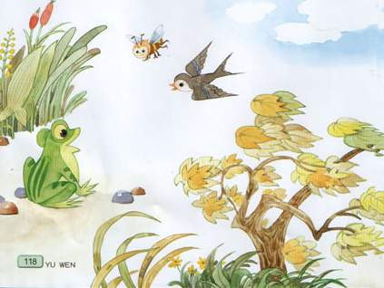
青蛙、小燕子和小蜜蜂是好朋友。他们常常在一起唱歌跳舞，日子过得很快乐。

Slide 4





秋风刮起来了，天气渐渐凉了。一天，青蛙、小燕子、蜜蜂聚到一起商量过冬的事。
商量

Slide 5
青蛙、小燕子、小蜜蜂是如何
商量过冬的呢？自由朗读第3~7自然
段。

Slide 6
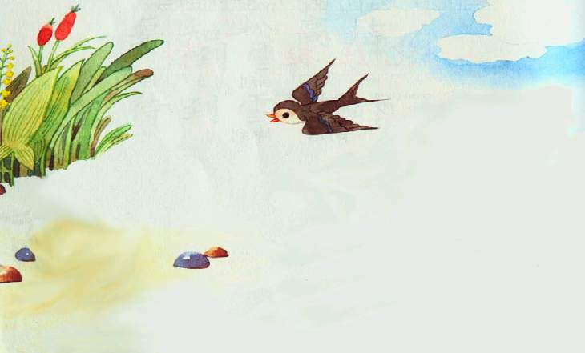
冬天快要来了，虫子也快没啦。我要飞到南方去，那儿暖和，还有很多虫子 。等明年春暖花开的时候，我再飞回来。

Slide 7
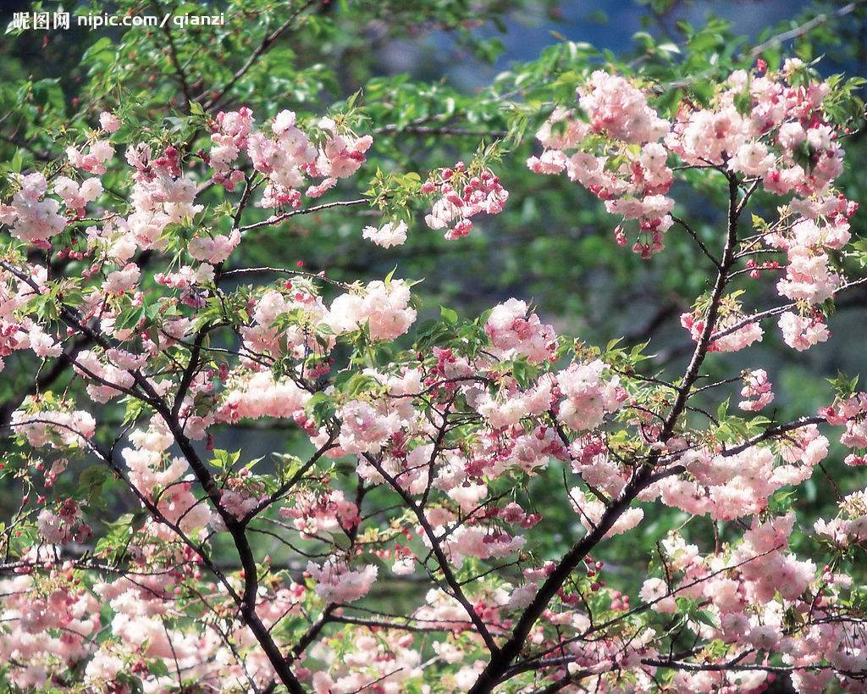
春暖花开
等明年春暖花开的时候，我再飞回来。

Slide 8
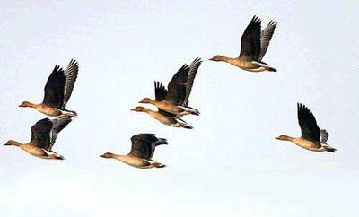
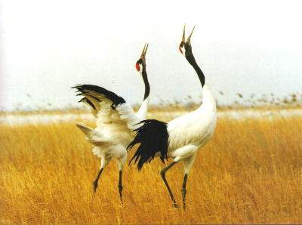
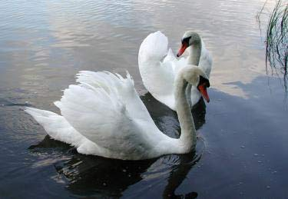

迁徙
大雁
丹顶鹤
天鹅

Slide 9
关心
青蛙哥哥，你不是也吃虫子吗？可你不会飞，怎么到南方去呢？

Slide 10
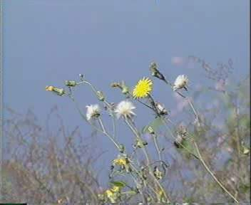

Slide 11
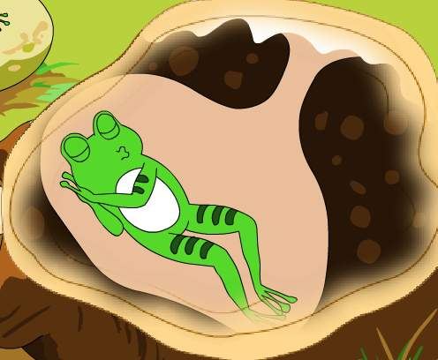
小青蛙说：“我不到南方去，就在这里过冬。我准备吃得饱饱的，过两天钻到泥土里去，好好睡上一大觉。等到来年春天，再出来找虫子吃。”
小青蛙说：“我不到南方去，就在这里过冬。我准备吃得饱饱的，过两天钻到泥土里去，好好睡上一大觉。等到来年春天，再出来找虫子吃。”

Slide 12


青蛙哥哥，你不是也吃虫子吗？可你不会飞，怎么到南方去呢？
我不到南方去，就在这里过冬。我准备吃得饱饱的，过两天钻到泥土里去，好好睡上一觉。等到来年春天，再出来找虫子吃。

Slide 13

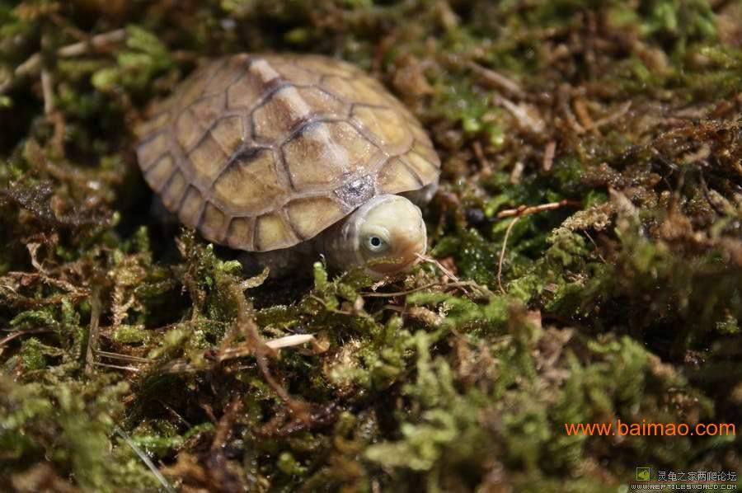
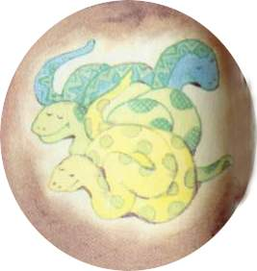
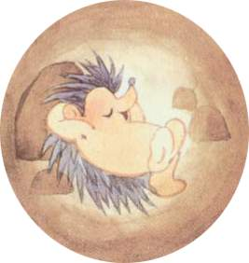
乌龟
冬眠
蛇
刺猬

Slide 14
蜜蜂妹妹，冬天地上都是冰雪，没有鲜花，你怎么生活呢？

Slide 15
我早就采了很多蜜，藏在蜂巢
里，够吃上一个冬天的。
早就
很多
够吃上一个冬天的
准备充分

Slide 16
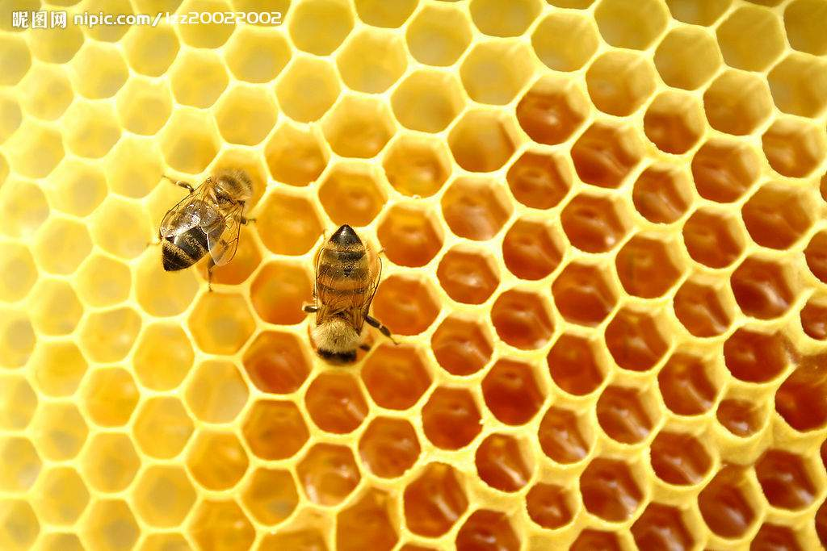

Slide 17
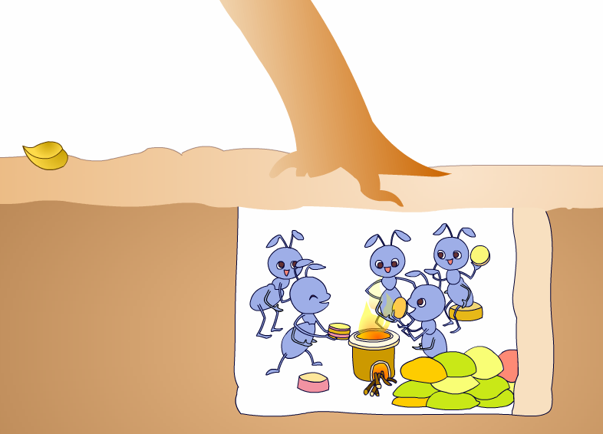
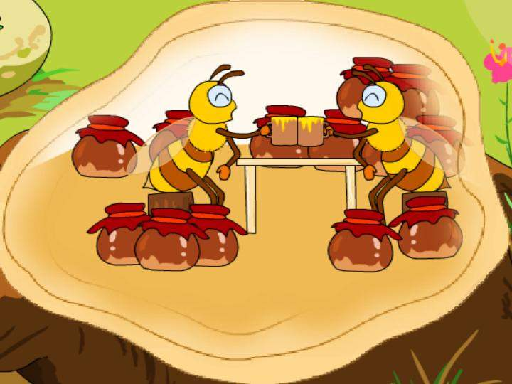
备粮

Slide 18
我想祝福： 。

Slide 19
它们商量好了，约定
第二年春天还在这里相见。
它们商量好了，约定
第二年春天还在这里相见。

Slide 20
冬天快要来了，虫子也快没有啦。我要飞到南 方去，那儿暖和，还有很多虫子 。等明年春暖花开的时候，我再飞回来。

Slide 21
青蛙哥哥，你不是也吃虫子吗？可你不会飞，怎么到南方去呢？
我不到南方去，就在这里过冬。我准备吃得饱饱的，过两天钻到泥土里去，好好睡上一觉。等到来年春天，再出来找虫子吃。

Slide 22

蜜蜂妹妹，冬天地上都是冰雪，没有鲜花，你怎么生活呢？
我早就采了很多
蜜，藏在蜂巢里，够吃
上一个冬天的。

Slide 23
19、小动物过冬
一、连一连。
燕子 钻进泥土 迁徙
青蛙 蜂窝藏蜜 冬眠
蜜蜂 飞往南方 备粮
二、把下面词语组成一句话。
1、常常 唱歌 在 它们 一起
＿＿＿＿＿＿＿＿＿＿＿＿＿＿＿＿＿＿＿＿＿＿＿＿＿＿＿。
2、相见 春天 约定 还在 它们 第二年 这里
＿＿＿＿＿＿＿＿＿＿＿＿＿＿＿＿＿＿＿＿＿＿＿＿＿＿＿。
3、商量 一起 过冬 聚到 它们 的 事
＿＿＿＿＿＿＿＿＿＿＿＿＿＿＿＿＿＿＿＿＿＿＿＿＿＿＿。
三、小动物要过冬了，你有什么祝福的话要送给它们吗？选一个写下来吧！（给每个动物都送上祝福就更好啦！）
我想对小青蛙说：“＿＿＿＿＿＿＿＿＿＿＿＿＿＿＿＿＿＿＿＿＿＿＿＿＿＿＿＿”
我想对小燕子说：“＿＿＿＿＿＿＿＿＿＿＿＿＿＿＿＿＿＿＿＿＿＿＿＿＿＿＿＿”
我想对小蜜蜂说：“＿＿＿＿＿＿＿＿＿＿＿＿＿＿＿＿＿＿＿＿＿＿＿＿＿＿＿＿”

